Slide 1
®¹i sè 9
ÔN TẬP CHƯƠNG II

Slide 2
Bài:
ÔN TẬP CHƯƠNG II (tiết 2)
I/Tóm tắt các kiến thức cần nhớ :
1.Nếu đại lượng y phụ thuộc vào đại lượng thay đổi x sao cho với mỗi giá trị của x, ta luôn xác định được chỉ một giá trị tương ứng của y thì y được gọi là hàm số của x và x được gọi là biến số.
CÂU 1: Nêu khái niệm của hàm số f(x)?
2.Hàm số có thể được cho bằng bảng hoặc bằng công thức .
CÂU 2: Một hàm số f(x) có thể biểu diễn dưới dạng nào ?

Slide 3
Bài:
ÔN TẬP CHƯƠNG II (tiết 2)
I/Tóm tắt các kiến thức cần nhớ :
3. Tập hợp tất cả các điểm biểu diễn các cặp giá trị tương ứng (x ; f(x)) trên mặt phẳng toạ độ được gọi là đồ thị hàm số y = f(x).
CÂU 3: Thế nào là đồ thị của hàm số f(x) ?
4. Với x₁, x₂ bất kỳ thuộc R:
Nếu x₁<x₂ mà f(x₁)< f(x₂)thì y=f(x) đồng biến trên R.
Nếu x₁<x₂ mà f(x₁)> f(x₂)thì y=f(x) nghịch biến trên R.
CÂU 4: Khi nào thì hàm số f(x) đồng biến? nghịch biến?

Slide 4
Bài:
ÔN TẬP CHƯƠNG II (tiết 2)
I/Tóm tắt các kiến thức cần nhớ :
5. Hàm số bậc nhất là hàm số được cho bởi công thức y = ax + b , trong đó a , b là các số cho trước và a ≠ 0.
CÂU 5: Định nghĩa hàm số bậc nhất?
6. Hàm số bậc nhất y = ax + b xác định với mọi x∈R và có tính chất sau :
đồng biến trên R khi a > 0
nghịch biến trên R khi a < 0.
CÂU 6: Nêu tính chất của hàm số bậc nhất?

Slide 5
Bài:
ÔN TẬP CHƯƠNG II (tiết 2)
I/Tóm tắt các kiến thức cần nhớ :
CÂU 7: Nêu cách vẽ đồ thị hàm số bậc nhất?
*Cách 1: Vẽ đường thẳng đi qua 2 điểm bất kỳ thuộc đồ thị có tọa độ (x₁; y₁) và (x₂; y₂) (x₁ x₂)
*Cách 2: Vẽ đường thẳng đi qua hai điểm:
A(0;b) thuộc trục tung
B( ; 0) thuộc trục hoành.
≠

Slide 6
Bài:
ÔN TẬP CHƯƠNG II (tiết 2)
I/Tóm tắt các kiến thức cần nhớ :
8. Hai đường thẳng: (d): y = ax+ b(a ≠ 0)
(d’): y = a’x+b’ (a’≠ 0)
*(d) và (d’) cắt nhau ⇔ a ≠ a’
*(d) và (d’) cắt nhau tại một điểm trên trục Oy
⇔ a ≠ a’; b = b’
*(d) và (d’) song song với nhau ⇔ a = a’; b ≠ b’
*(d) và (d’) trùng nhau ⇔ a = a’; b = b’
* (d) và (d’) vuông góc với nhau ⇔ a.a’ = -1
CÂU 8: Nêu điều kiện để hai đường thẳng
(d):y = ax+ b (a ≠ 0) và (d’): y = a’x+b’(a’≠ 0)
* cắt nhau
* cắt nhau tại 1 điểm trên trục Oy
* song song với nhau
* trùng nhau
* vuông góc với nhau

Slide 7
Bài:
ÔN TẬP CHƯƠNG II (tiết 2)
I/Tóm tắt các kiến thức cần nhớ :
9. Góc α tạo bởi đường thẳng y = ax+b (a ≠ 0) và trục Ox là góc tạo bởi tia Ax và tia AT.
y
T
y
y = ax
y = ax + b
y = ax + b
T
b
y = ax
)
)
A
O
x
)
)
A
x
O
b
là góc nhọn khi a > 0
là góc tù khi a < 0
10. a được gọi là hệ số góc của đường thẳng y = ax +b (a≠ 0).
CÂU 10: Khi nào thì góc là một góc nhọn ? một góc tù ?

Slide 8
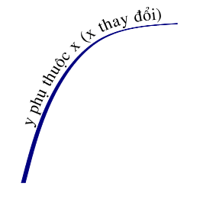
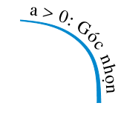
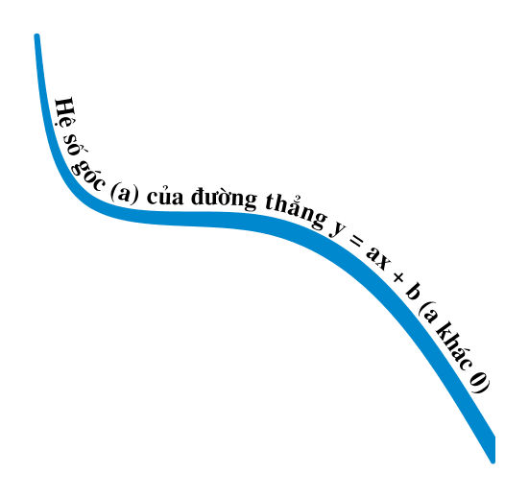
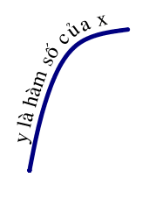
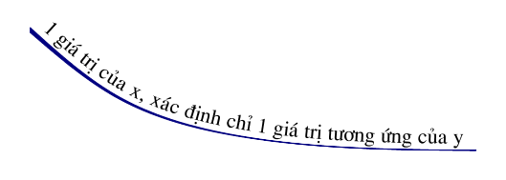
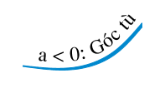
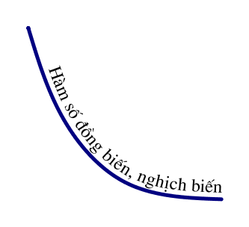
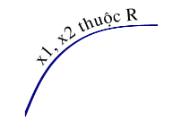
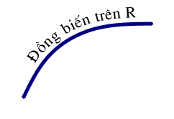
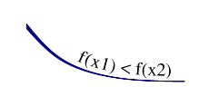
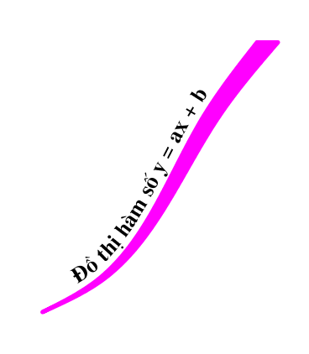
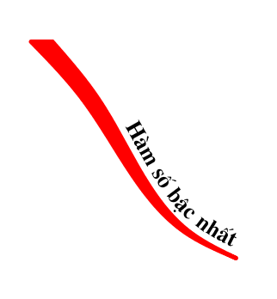
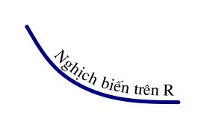
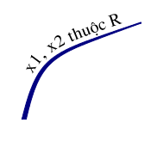
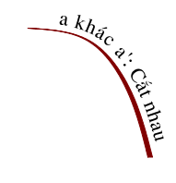
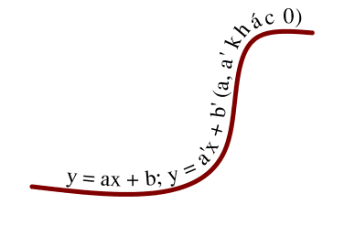
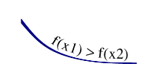
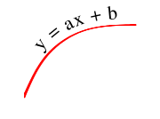
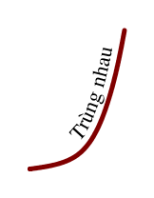
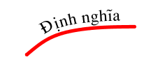
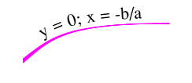
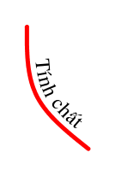
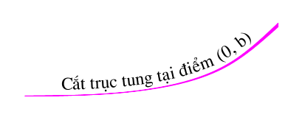
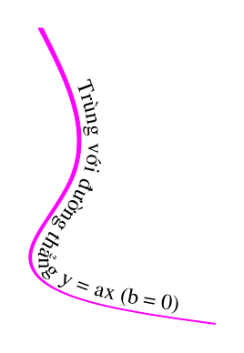
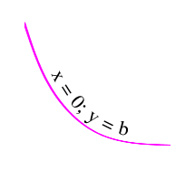
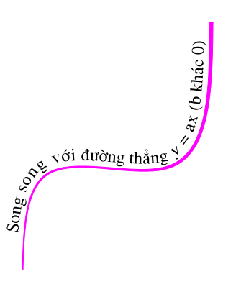
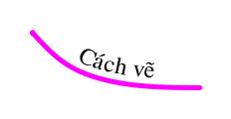
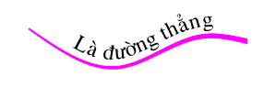
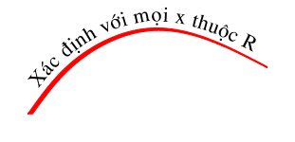
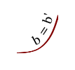
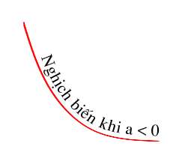
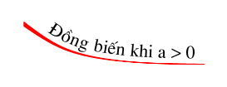

Slide 9
Bài:
ÔN TẬP CHƯƠNG II (tiết 2)
II/Bài tập :
Bài 32 sgk/trang 61
a) Với những giá trị nào của m thì hàm số bậc nhất
y = (m – 1)x +3 đồng biến?
a) Hàm số bậc nhất y = (m – 1)x +3 đồng biến
⇔ m -1 > 0
⇔ m > 1
Vậy với m > 1 thì hàm số đồng biến.
b) Với những giá trị nào của m thì hàm số bậc nhất
y = (5 – k)x+1 nghịch biến ?
b) Hàm số bậc nhất y = (5 – k)x+1 nghịch biến
⇔ 5 - k < 0
⇔ k > 5
Vậy với k > 5 thì hàm số nghịch biến.

Slide 10
Bài:
ÔN TẬP CHƯƠNG II (tiết 2)
II/Bài tập :
Bài 33 sgk/trang 61
Với giá trị nào của m thì đồ thị các hàm số
y = 2x + (3+m) và y = 3x + (5 - m)
cắt nhau tại một điểm trên trục tung?
Đồ thị các hàm số y = 2x + (3+m) và y = 3x + (5 - m)
cắt nhau tại một điểm trên trục tung
⇔ 3 + m = 5 - m
⇔ 2m = 8
⇔ m = 4
Vậy với m = 4 thì đồ thị các hàm số trên cắt nhau tại một điểm trên trục tung.

Slide 11
Bài:
ÔN TẬP CHƯƠNG II (tiết 2)
II/Bài tập :
Bài 34 sgk/trang 61
Tìm giá trị củ a để hai đường thẳng
y = (a -1)x + 2 (a ≠1) và
y = (3 - a)x + 1 (a ≠3) song song với nhau
Hai đường thẳng y = (a -1)x + 2 (a ≠1) và
y = (3 - a)x + 1 (a ≠3) song song với nhau
⇔ a - 1 = 3 - a (đã có 2 ≠ 1)
⇔ 2a = 4
⇔ a = 2 (nhận )
Vậy với a = 2 thì hai đường thẳng đã cho song song.

Slide 12
Bài:
ÔN TẬP CHƯƠNG II (tiết 2)
Bài 37 sgk/trang 61
a)
a) Vẽ đồ thị hai hàm số sau trên cùng một mặt phẳng tọa độ:
y = 0,5x + 2 (1) và y = 5 - 2x (2)
x
0
-4
y
y = 0,5x+2
2
0
x
0
2
b) Tìm tọa độ giao điểm của hai đường thẳng trên bằng phép tính.
-
-
-
-
-
-
-
5
y = 5 - 2x
5
1
-
-
-
-
-
-
-
-
y = 5- 2x
b) Phương trình hoành độ giao điểm:
0,5x + 2 = 5 – 2x 2,5x = 3
x = 1,2
Thay x = 1,2 vào (2) ta được:
y = 5 - 2.1,2 = 2,6 .
Vậy tọa độ giao điểm là C (1,2; 2,6)
2,6
C
2
y = 0,5x+2
-4
O
1,2
2
x

Slide 13
Bài tập vận dụng.
Bài tập: Giá trị của một chiếc máy tính bảng sau khi sử dụng t năm được cho bởi công thức: (đồng).
a) Tính .
b) Hỏi sau bao nhiêu năm giá trị của chiếc máy tính bảng này còn lại đồng?
Notes:
GV gợi ý:
Xác định biến số, hàm số?
Xác định hệ số a, b?
Làm thế nào tính được V(3)
Cho giá trị của máy tính bảng này còn lại 6.400.000 đồng là cho biết giá trị hàm số hay biến số?

Slide 14
Bài tập vận dụng.
a) Xét hàm số V(t) = 12 000 000 – 1 400 000 t
Ta có: V(3) = 12 000 000 – 1 400 000.3 = 7 800 000 (đồng) Sau 3 năm giá trị của chiếc máy tính bảng này còn lại là 7 800 000 đồng
b) Ta có: V(t) = 12 000 000 – 1 400 000 t = 6 400 000
1 400 000t = 5 600 000
t = 5 600 000 : 1 400 000
t = 4
Vậy sau 4 năm giá trị của chiếc máy tính bảng này còn lại 6 400 000 đồng

Slide 15
Hướng dẫn về nhà
- Xem lại phần lý thuyết đã ôn và các dạng bài tập đã làm.
Làm bài tập ở phần hướng dẫn tự học ( tiết 3)

